Slide 1


01
Autocuidado para Gestores
Yahel Shemesh
M.S.W Protection Coordinator

Slide 2

Príncipais Tópicos
Desafíos COVID 19-APS? c
Esgotamento e prevençao de esgotamento
Bem-estar e autocuidado

Slide 3

Objectivos
Saber mais sobre os desafios do APS que os trabalhadores estão enfrentando actualmente
Compreender o impacto do esgotamento e estratégias de prevenção
Saber mais sobre autocuidado e criar um plano de autocuidado.

Slide 4

COVID-19 APS desafíos
Situações stressantes como COVID-19 influenciam a situação física e emocional da pessoa.
0
O trabalho psicossocial pode alcançar o indivíduo e a comunidade, na prevenindo reações psicológicas graves
As intervenções psicossociais tornaram-se parte da resposta de emergência em todo o mundo.

Slide 5


Stress
O stresse é uma parte normal da vida
O estresse pode ser causado por vários motivos: problemas físicos, psicológicos, sociais, políticos, financeiros, pessoais e muito mais.

Slide 6

TIPOS de ESTRESS
Positivo – aumento breve da frequência cardiaca, hormónio do estress elevado a níveis leves.
Tolerante - respostas sérias e temporárias ao estresse, protegidas por relacionamentos de apoio
Tóxico - a resposta tóxica ao estresse pode ocorrer quando uma criança vivencia uma dificuldade forte, frequente e prolongada, sem apoio adequado de um adulto.
Mas o que é? Como acontece ? e quais são seus efeitos no organismo?
Notes:
Positivo - Aumentos breves na frequência cardíaca, elevações leves nos níveis de hormônio do stresse.
Toleranre - respostas sérias e temporárias ao stresse, protegidas por relacionamentos de apoio.
Tóxico - activação prolongada de sistemas de resposta ao stresse na ausência de relações de proteção. O stress tóxico ocorre quando a criança passa por situações atípicas e stressantes de forma constante e repetida, por período prolongado e sem o apoio de um adulto cuidador, ou seja, sem ter para onde correr
Entre os exemplos, estão negligência, abuso físico ou emocional, exposição à violência, vício em drogas, problemas mentais ou uma elevada carga de pobreza.

Slide 7
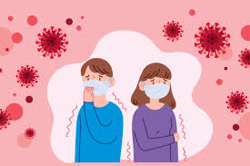
Sensação de solidão e isolamento devido à interação limitada com outras pessoas
Imaginando o pior cenário que poderia acontecer a si mesmo, o que poderia fazer com que se sentisse inquieto e com medo
Preocupado com a saúde e segurança de seus entes queridos e consigo mesmo
Preocupação com as pessoas infectadas e contagiosas
Auto-culpa sobre comportamentos anteriores que podem ter causado uma infecção potencial
Estigmatização e medo de pacientes, profissionais de saúde, cuidadores e outros s - toda pessoa se torna uma ameaça potencial.
Confusão e ambivalência insegura sobre como navegar na nova realidade
Burn Out - entre indivíduos e prestadores de serviços
Falsa sensação de recuperação - comportamento descuidado e até rebelder
https://vimeo.com/418054813#embed
APSSintomas
relacionados ao
Estress
Notes:
Só se necessário
O surto do vírus Corona, bem como as medidas de prevenção, como a quarentena, podem provocar muitas emoções diferentes nas pessoas, o que pode aumentar o nível de stresse:

Slide 8
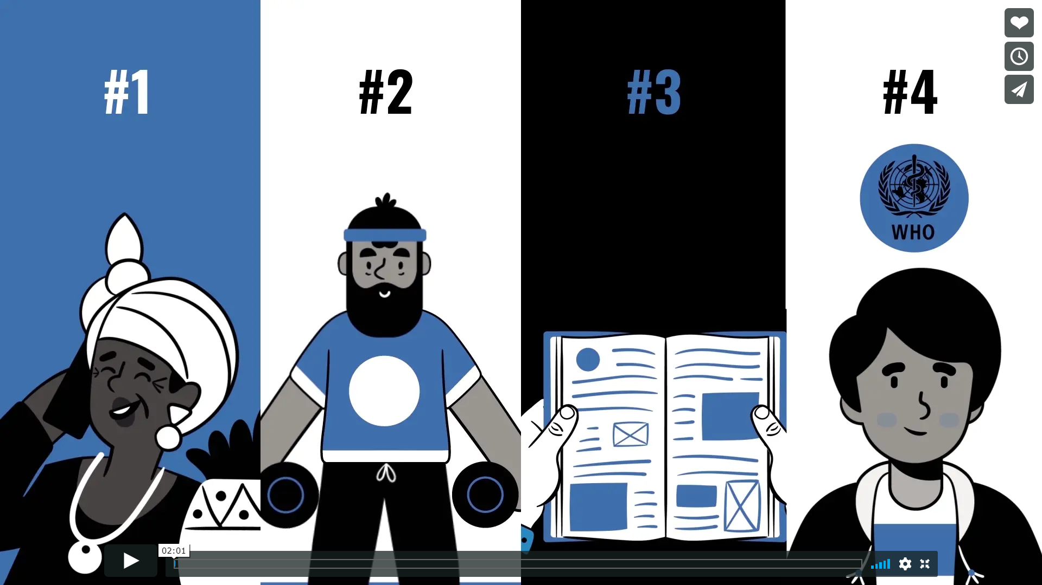
https://vimeo.com/418054813#embed
IsraAID Video-
Como enfrentar o Estress

Slide 9

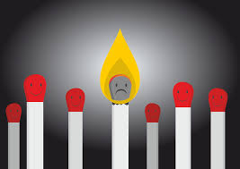
Burn-out é uma síndrome conceituada como resultante do stresse crônico no local de trabalho que não foi administrado com sucesso. É caracterizado por três dimensões:
BURNOUT
ICD-11, website OMS
Sensação de esgotamento ou exaustão de energia
Aumento da distância mental do trabalho ou sentimentos de negativismo relacionados ao trabalho; e eficácia profissional reduzida
Burn out refere-se especificamente a fenômenos no contexto da ocupação e não deve ser aplicado para descrever experiências em outras áreas da vida.

Slide 10


Profissionais de saúde e emergência
Trabalhadores cujo empregos exige contato frequente e / ou próximo com o público em geral
Trabalhadores em ambientes de trabalho de alta densidade(ILO, 2019)
Durante a pandemia COVID-19, muitos trabalhadores estão preocupados com a possibilidade de serem infectados no trabalho
Notes:
1 - Profissionais de saúde e de emergência (incluindo pessoal de laboratório, serventes, limpeza,
equipe de apoio, trabalhadores de transporte médico e trabalhadores de assistência à morte);
2 - Trabalhadores em empregos que requerem contato frequente e / ou próximo com o público em geral
(incluindo trabalhadores em lojas e supermercados, bancos, serviços públicos, escolas,
transporte, serviços de entrega, restaurantes e instalações turísticas); e
3- Trabalhadores em ambientes de trabalho de alta densidade (como fábricas, call centers, escritórios espaciais, trabalhores doméstico, entre outros) ou trabalhar nas proximidades como no caso de trabalho doméstico

Slide 11
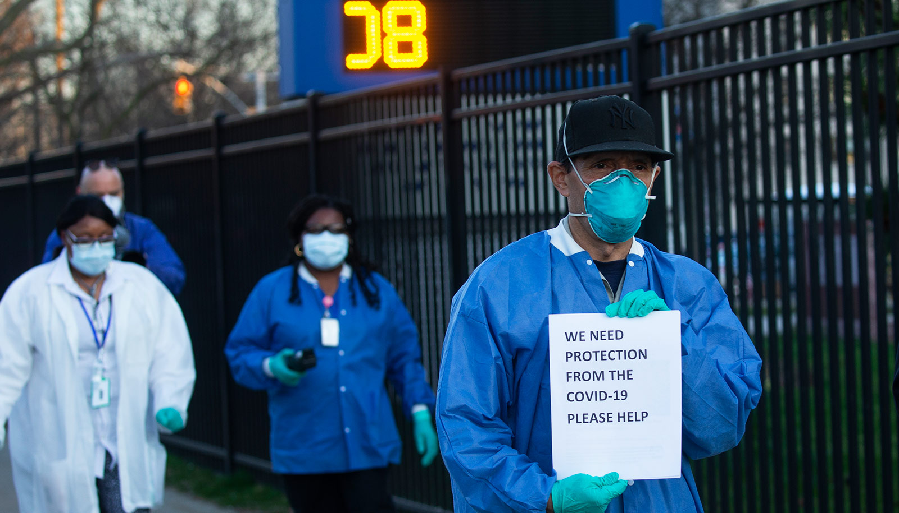
Desafios para provedores de serviços em COVID19

Slide 12
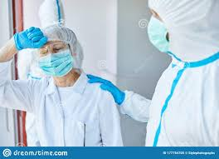
Desafios para provedores de servico em COVID19:
Taking care of ourselves
É a "crise de todos", todos são afetados, tanto os prestadores de serviços quanto os beneficiários.
Risco de auto exposição e contaminação.
Preocupações com a segurança de minha família e entes queridos.
Mudança rápida e constante nas circunstâncias e ambiente de trabalho.
Mudança rápida e constante nas circunstâncias pessoais.
Mudança constante nas diretrizes e restrições internacionais, nacionais e organizacionais.
Trabalho remoto / trabalho em casa:
Dificuldade em diferenciar o pessoal do profissional.
tente estabelecer limites (quando começa e termina o dia de trabalho?)
Sentindo-se distante e desligado dos colegas.
Desafios técnicos frustrantes (rede, mídia etc.)

Slide 13



Mudanças no sono, irritabilidade,
Mudanças de humor,
Uso excessivo de: álcool, tabaco ou drogas, negligenciando a segurança pessoal e as necessidades físicas
Comportamental
Pensamentos
Disorientação
Problemas de concentração, Tensão muscular
Emocional
Sinais de alerta de esgotamento
Ansiedade, Impotência,
Raiva, tristeza, desamparo,
Depressão
Workplace
Avoidance, Tardiness, Absenteeism, Lack of motivation or initiative, Loss of enthusiasm, Inefficiency, Feeling unappreciated or betrayed by agency and/ or colleagues

Slide 14




Sinais de alerta de esgotamento
Dores de cabeça,
Fadiga imunidade diminuída, sintomas de doença e doença
Relacionemento
Local trabalho
Saúde Emocional
Behaviors
Espiritualidade
Perda de propósito,
perda de fé, questionamento do significado da vida e das crenças
Evitação, Falta de motivação ou iniciativa, Sentir-se desvalorizado pela agência e / ou colegas.
Retirada, isolamento, diminuição da intimidade, desconfiança
Mais protetore

Slide 15

Stress e Esgotamento
Stress | Esgotamento
caracterizado por sentimento oprimido | caracterizado por se sentir isolado ou desconectado
emoções são hipersensíveis | emoções estão entorpecidas
leva a uma hiperatividade de urgência, hiperatividade e agitação. | leva ao desamparo e desesperança
Perda de energia | perda de motivação e esperança
leva a transtornos de ansiedade | leva à depressão
Dano físico | Dano emocional
Stress and Burnout
adapted from Helpguide (2014)
Notes:
Emoções entorpecidas - O mesmo que: entibiavas, adormentavas, desfalecias. Estar ou ficar sob o efeito de... débeis, adormecidos, desanimados, doentios, enfraquecidos, insalubres,...

Slide 16
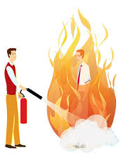
PREVENCAO DE ESGOTAMENTO
Dr. Moshe Frachi
  Fique atento aos sintomas de stresse
  Estabeleça metas claras, realistas e de gerenciamento de stresse
  Incorpore todo o suporte e planeamento necessários
  O desafio é encontrar o nível ideal de stresse que estimule o desenvolvimento e não o esgotamento.

Slide 17
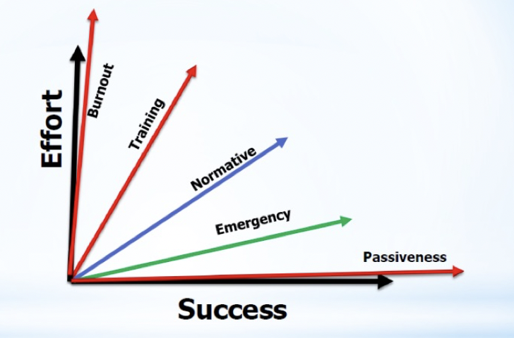
16
As Equacões de Resiliência de Esforco & Sucesso
  Dr. Moshe Farchi
Notes:
Veja o diagrama - Esforço e sucesso. Por que pensamos que está escrito dessa forma? Explique a relação entre esforço e sucesso dos trabalhadores.

Slide 18

Agua em um balde
Imagine que os níveis de stresse são como água em um balde
Notes:
Analogy for stress.

Slide 19

Balde transbordando
Se fatores stressantes forem adicionados ao balde, mesmo os mais pequenos, o balde se encherá. Então, um dia, muitas vezes após o que parece ser um gatilho trivial, ele transborda
Notes:
O que pode fazer com que o balde transborde? O que podemos fazer quando o balde transbordar?

Slide 20

Balde com um buraco
Como???
Notes:
Pergunte aos participantes - como você faz um furo no balde?

Slide 21
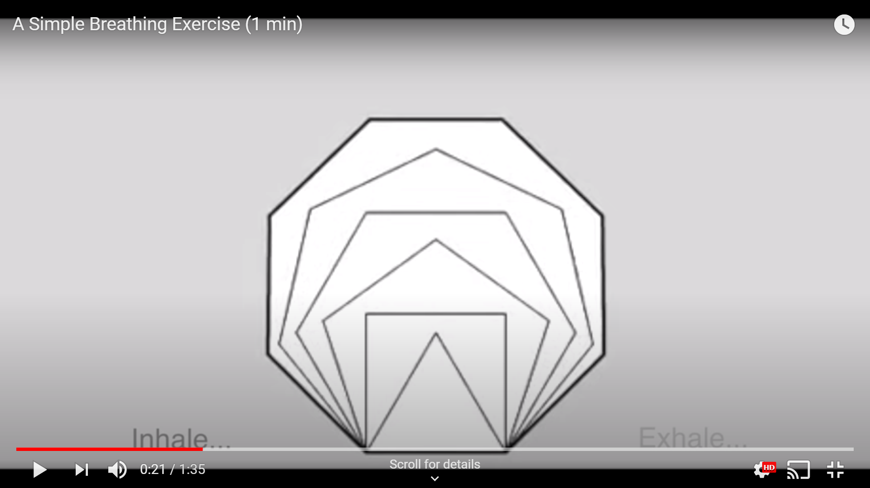
Vamos praticar juntos!
https://www.youtube.com/watch?v=5_N98E5-7jo
Notes:
Practicing a breathing exercise together.

Slide 22

RESILIÊNCIA
A capacidade de lidar com uma crise e adversidade
Recuperando recursos e força, seja flexível em tempos de crise
Manter um equilíbrio entre os recursos e a situação stressante

Slide 23
6 Principais Estilos de Enfrentamento
BASIC PH
Mulli Lahad
Crença
Afecto
Social
Imaginação
Fisiológico
cognitivo
Notes:
Crença (C) – Uma pessoa que se volta para seu sistema de crenças como um meio de enfrentar está contando com seus valores fundamentais.
Afecto (A) – Sentimentos ou emoções. Uma pessoa que utiliza suas emoções como um mecanismo de enfrentamento está contando com a capacidade de expressar ou ventilar através da emoção.
Social (S) – Quem enfrenta dificuldades no canal social busca apoio e controle na estrutura de seus relacionamentos.
Imaginação (I) – Outra maneira é recorrer à criatividade como meio de lidar com o estresse / trauma. A criança da pré-escola recriará com carrinhos de brinquedo um acidente testemunhado;
Cognitivo (C) – A pessoa com um estilo de enfrentamento baseado na cognição utiliza uma abordagem direta de resolução de problemas para lidar com questões de interesse.
Fisiológico (F) – A atividade física proporciona satisfação para muitas pessoas. A atividade física dirigida tem um benefício duplo, permitindo o tempo de amortecimento necessário e permitindo que o processamento informal de experiências traumáticas ocorra em um formato não ameaçador

Slide 24

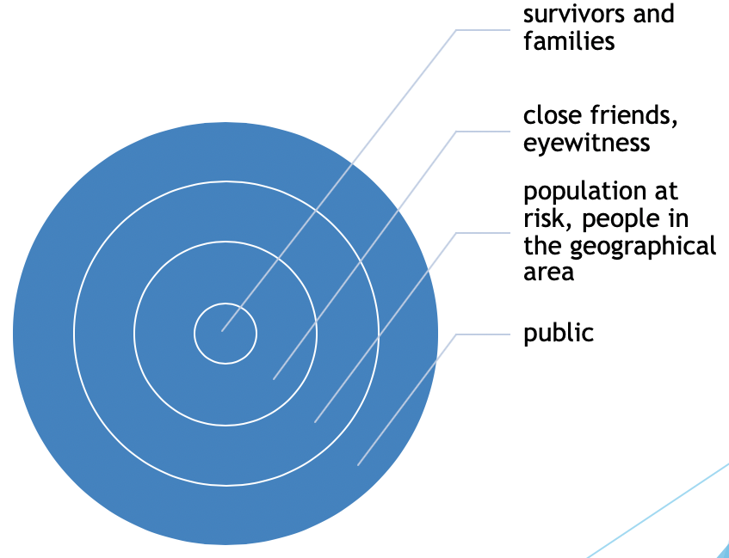
Redes sociais
Fontes de Apoio
Notes:
Peça aos participantes para pensarem sobre suas redes de apoio social e dar exemplos. Eles vêem o local de trabalho como uma das redes de apoio social? Para eles próprios e para seus trabalhadores?

Slide 25
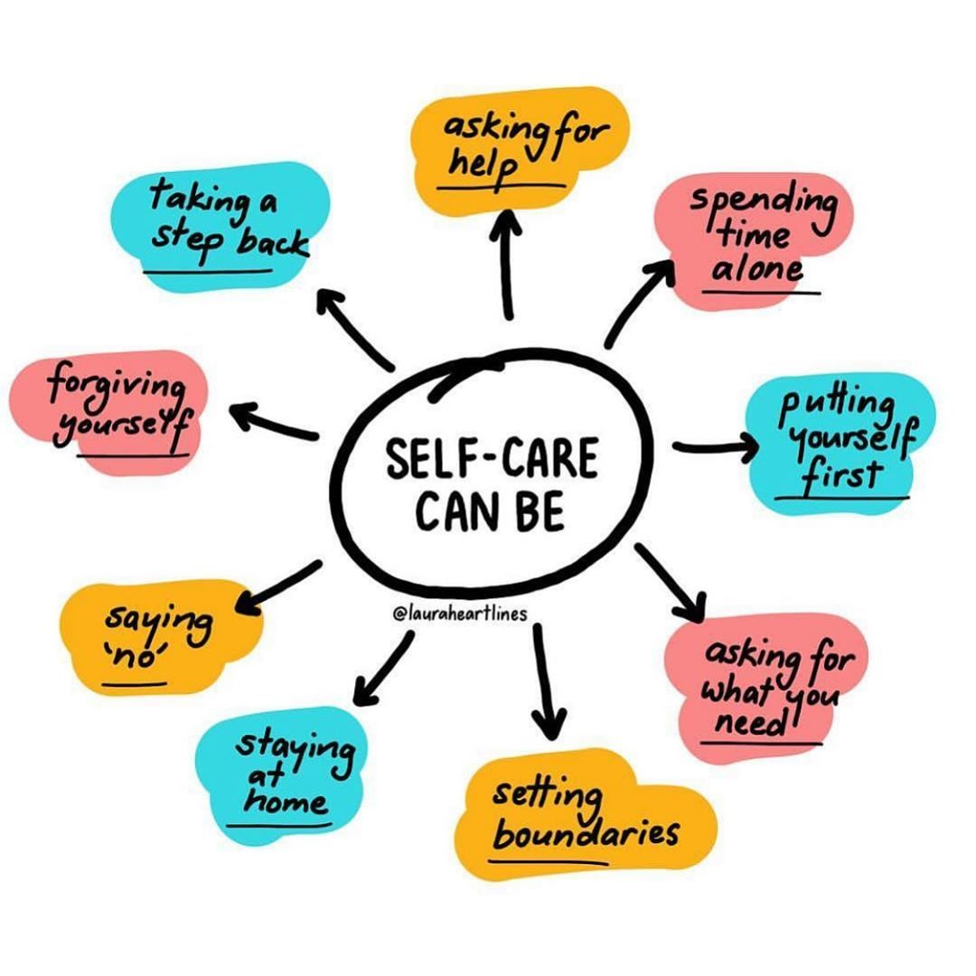
SELF CARE
SE A SUA COMPAIXÃO NÃO INCLUI VOCÊ,
ESTÁ INCOMPLETA
-OBUDDHA-
Notes:
Dê ideias para o autocuidado? O que é autocuidado para você?

Slide 26
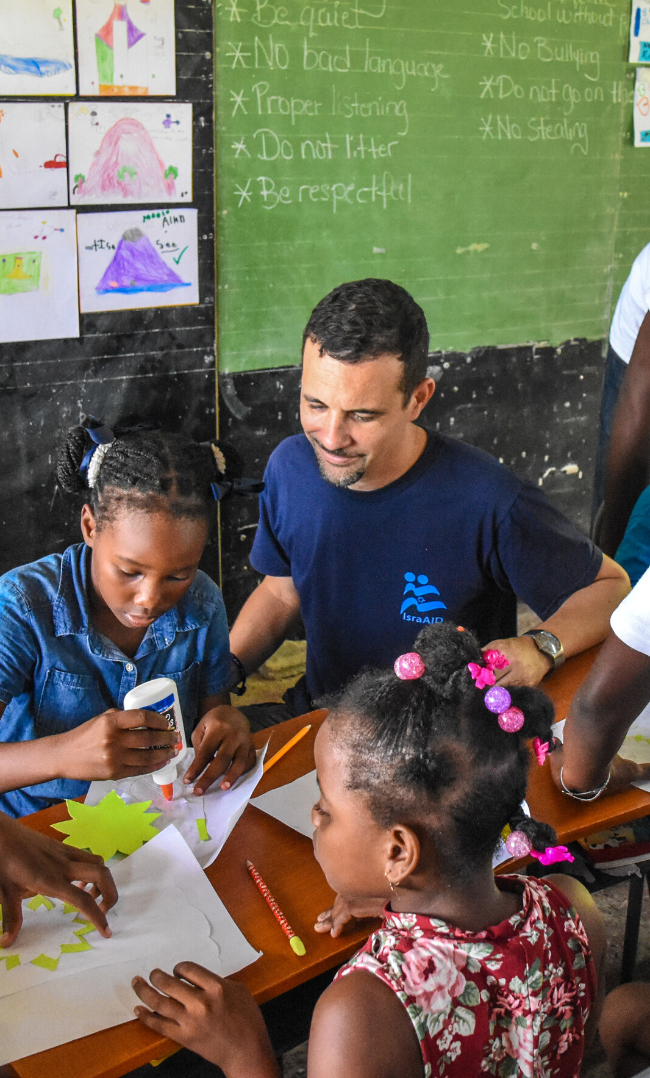
17
4 COMPONENTES DO BEM-ESTAR (Zse (2017), Cooper (2009)
AUTO CUIDADO NO LOCAL DE TRABALHO
Auto aceitação
Crescimento pessoal
Propósito na vida
Relações positivas com outros

Slide 27

18
Autocuidado como um imperativo
MELHORE SUA CULTURA
DE BEM ESTAR
Responsabilidade
Interações pessoais e profissionais
Criando uma identidade profissional

Slide 28
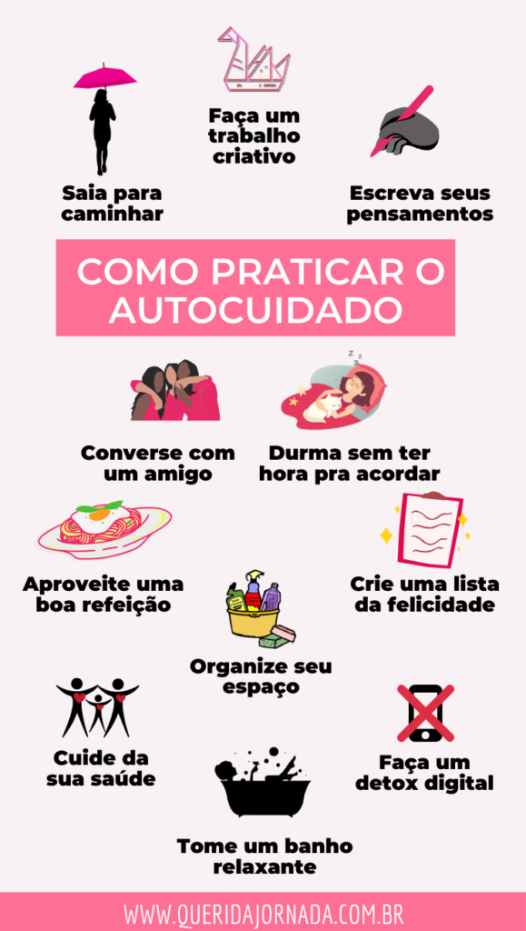
;
Estrategias de autocuidado
Notes:
5 minutos de autocuidado - Sugira atividades que levem 5 minutos para fazer e que lhe dêem uma sensação de calma.

Slide 29
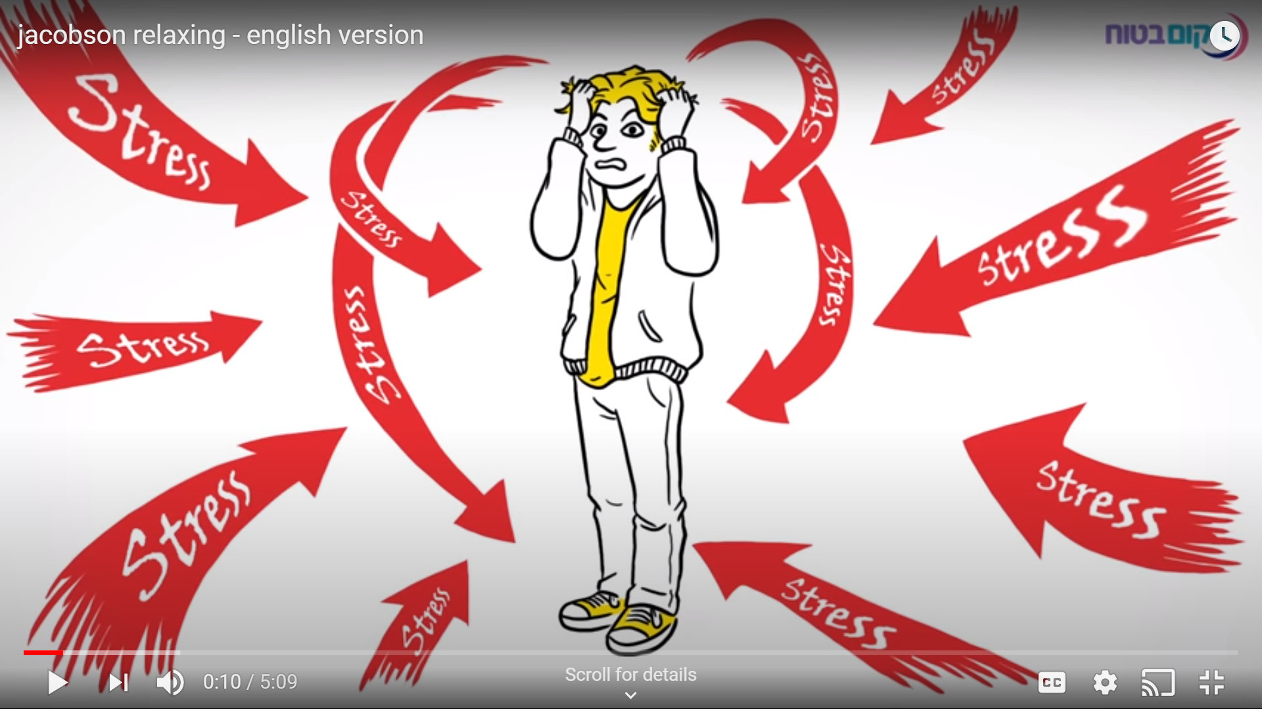
Vamos praticar alguns autocuidados juntos!
Show the video and practice the Jacobson technique of tension and relaxation
https://www.youtube.com/watch?v=t3uK039WdaM
Notes:
Mostre o vídeo e pratique a técnica Jacobson de tensão e relaxamento

Slide 30
SOCIAL
Conecte-se com outro. Permita-se receber suporte, bem como dar suporte;
EMOCIONAL / MENTAL
Preste atenção aos primeiros sinais de alerta de perigo
Permita-se receber suporte e também dar suporte;
Obtenha ajuda profissional se necessário e possível.
Use spiritual resources;
ESPIRITUAL
Use recursos espirituais
PISIOLÓGICO
CRIANDO UM PLANO DE AUTO CUIDADO PESSOAL
Durma o suficiente; Faça pausas; Exercício; Coma uma dieta balanceada
Trabalho de equilíbrio
Descansar

Slide 31
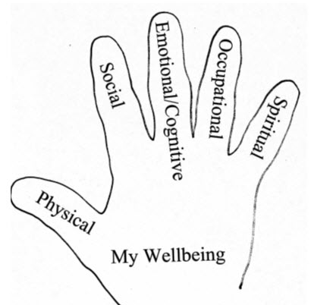
Exercise - orientaçao do facilitador
;
Notes:
Faciliator - Faça um desenho de sua mão e em cada dedo escreva algo que faça parte do seu plano de autocuidado

Slide 32

Como podemos cuidar de nós mesmos e de nossas equipes?
Reconhecendo o impacto da situação na saúde mental da equipe.
Providencie suporte contínuo
Tente fazer reuniões de equipe online e compartilhar experiências tanto quanto possível.
Seja flexível e misericordioso - os membros da equipe precisam fazer malabarismos entre suas próprias necessidades pessoais e as demandas profissionais.
Encontre maneiras de ajudar sua equipe a se sentir importante e significativa, mas, por causa das mudanças na estrutura de trabalho, ajude suas equipes a criar limites e definir cronogramas previstos e organizados tanto quanto possível.

Slide 33
Criação de um plano de autocuidado organizacional
Notes:
Explain and show how you can make an organizational self care plan. Ask the participants to give ideas to what they would put in the table.

Slide 34
AJUDANDO OS CUDADORES EM EMERGÊNCIA
Dr. Moshe Farchi
Função do trabalho - definição e expectativas
Incapacidade profissional / emocional para realizar a tarefa
Desamparo profissional

Slide 35

CONJUNTO DE FERRAMENTAS PARA GESTORES:
CONFIGURAÇÃO
UNIFORME
AJUDANDO OS CUIDADORES EM EMERGÊNCIA
INDO EM EQUIPE
REUNIÕES BREVES
DEFINIÇÃO DE PAPÉIS
ENCERRAMENTO
Notes:
Configuração
Certifique-se de falar com a equipe antes de ir para o campo e após retornar do campo. Dar tudo
informações relevantes e definir as regras e expectativas de forma breve e clara.
Tenha um “uniforme”
T-shirt, colete, etiqueta, etc. Criar um sentimento de união, todos recebemos a mesma formação- padronização. Esses itens podem dar a uma pessoa um sentido de significado e uma definição clara de função.
Indo em equipe
Não vá sozinho! Sempre envie pessoas em equipes ou pares.
Reuniões breves
Enquanto estiver indo para o campo, faça uma breve instrução para tentar preparar as pessoas para o que estão prestes a
observar.
Definição de funções
Defina quem é o líder da equipe, quem toma as decisões. Definir funções claras cria uma sensação de segurança
e estabilidade.
Encerramento - Permitindo que as pessoas falem e aliviem o stresse.

Slide 36
Lista de verificação para emergências
Notes:
Go over the check list.

Slide 37
REDUZINDO O SENTIMENTO DE INFLUÊNCIA
POR:
ACTIVANDO A PESSOA
AJUDANDO OS CUIDADORES EM EMERGÊNCIA
USE COMUNICAÇÃO COGNITIVA PROFISSIONAL
COMPROMISSO PROFISSIONAL
CONTINUIDADE PROFISSIONAL
Notes:
Activando a pessoa- Atribua uma tarefa alternativa. Enfatize que, depois que a tarefa alternativa for concluída, ele poderá retomar seu trabalho original.
Faça perguntas sobre o trabalho que permitirão pensar- Quantas pessoas estavam na cena? Qual método você escolheu seguir?
Compromisso profissional - lembre à pessoa que você está comprometido com ela profissionalmente e que você está lá para apoiá-la.
Continuidade profissional - Faça uma visão geral básica sobre o que aconteceu, o que está acontecendo agora e o que se espera que aconteça em alguns minutos.

Slide 38
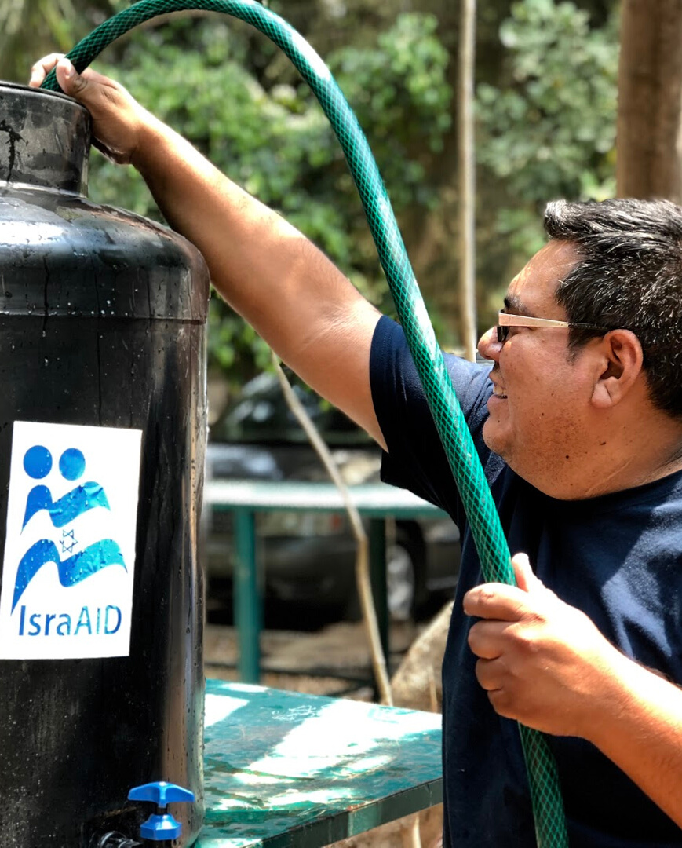
Thank you for listening!
24

